Slide 1


Об информации инспекции по охране объектов культурного наследия Архангельской области по вопросу «Сохранение, использование и популяризация объектов культурного наследия регионального значения, находящихся в муниципальной собственности, в Архангельской области» за 2018 – 2020 годы
Докладчик: Коротенкова Екатерина Дмитриевна,
и.о. руководителя инспекции по охране объектов культурного наследия Архангельской области

Slide 2
- статья 9.3 Федерального закона от 25 июня 2002 г. № 73-ФЗ «Об объектах культурного наследия (памятниках истории и культуры) народов Российской Федерации» (далее – Федеральный закон № 73-ФЗ);
- пункт 13 статьи 14, пункт 19.3 статьи 15, пункт 18 статьи 16 Федерального закона от 06 октября 2003 г. № 131-ФЗ «Об общих принципах организации местного самоуправления в Российской Федерации».
Полномочия органов местного самоуправления по сохранению, использованию, популяризации и государственной охране объектов культурного наследия определены в следующих нормативных правовых актах:
К вопросам местного значения относится:
- сохранение, использование и популяризация объектов культурного наследия, находящихся в собственности муниципального образования;
- охрана объектов культурного наследия местного (муниципального) значения, расположенных на территории муниципального образования.

Slide 3
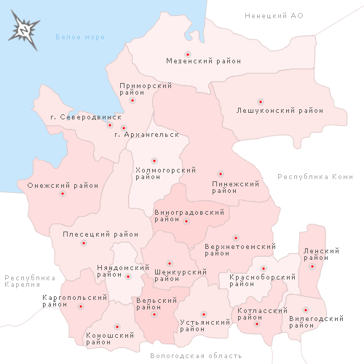
По состоянию на 01 января 2021 года на территории Архангельской области находится 1964 объекта культурного наследия, принятых на государственную охрану:
Соловецкий архипелаг
264
59
объектов федерального значения
объекта регионального значения
объект местного значения
51
519
10
123
133
85
1443
125
157
54
57
41
83
2
107
57
16
11
243
выявленных объектов
199
21
36
217
58

Slide 4
№ п/п | Территория | Количество объектов культурного наследия
 |  | всего | федерального значения | регионального значения | местного (муниципального) значения
 |  | 1964 | 519 | 1443 | 2
1 | Вельский район | 217 | 45 | 170 | 2
2 | Верхнетоемский район | 57 | 3 | 54 | 0
3 | Вилегодский район | 11 | 0 | 11 | 0
4 | Виноградовский район | 54 | 6 | 48 | 0
5 | Каргопольский район | 199 | 32 | 167 | 0
6 | Коношский район | 36 | 0 | 36 | 0
7 | Котласский район, Котлас | 54 | 4 | 50 | 0
8 | Красноборский район | 57 | 5 | 52 | 0
9 | Ленский район | 41 | 0 | 41 | 0
10 | Лешуконский район | 51 | 0 | 51 | 0
11 | Мезенский район | 59 | 1 | 58 | 0
12 | Няндомский район | 16 | 0 | 16 | 0
13 | Онежский район | 125 | 31 | 94 | 0
14 | Пинежский район | 85 | 27 | 58 | 0
15 | Плесецкий район | 83 | 14 | 69 | 0
16 | Приморский район | 123 | 43 | 80 | 0
 | Соловецкий архипелаг | 264 | 240 | 24 | 0
17 | Устьянский район | 21 | 10 | 11 | 0
18 | Холмогорский район | 157 | 32 | 125 | 0
19 | Шенкурский район | 107 | 3 | 104 | 0
20 | Архангельск | 133 | 16 | 117 | 0
21 | Коряжма | 4 | 0 | 4 | 0
22 | Мирный | 0 | 0 | 0 | 0
23 | Новая Земля | 0 | 0 | 0 | 0
24 | Новодвинск | 0 | 0 | 0 | 0
25 | Северодвинск | 10 | 7 | 3 | 0

Slide 5
Основными источниками финансирования мероприятий по сохранению объектов культурного наследия является государственная программа Архангельской области «Культура Русского Севера (2013 – 2024 годы)», утвержденная постановлением Правительства Архангельской области от 12 октября 2012 г. № 461-пп, федеральная целевая программа «Культура России (2012 – 2018 годы)», утвержденная постановлением Правительства Российской Федерации от 03 марта 2012 г. № 186, срок реализации которой истек в 2018 году, и государственная программа Российской Федерации «Развитие культуры», утвержденная постановлением Правительства Российской Федерации от 15 апреля 2014 г. № 317.
 | Федеральная целевая программа «Культура России (2012 – 2018 годы)», государственная программа Российской Федерации «Развитие культуры» | Государственная программа Архангельской области «Культура Русского Севера (2013 – 2024 годы)»
2018 | «Колокольня», дер. Пияла, Онежский район, «Сретенская церковь (деревянная), дер. Рикасово, Приморский район, «Церковь Одигитрии», дер. Кимжа, Мезенский район, «Троицкая церковь», с. Ненокса, МО «Северодвинск». | «Дом полковника Карцева (ветеринарная лаборатория)», г. Архангельск, «Гостиный двор», г. Каргополь, «Дом-квартира политссыльных», г. Сольвычегодск, «Жилой дом (В этом доме в 1909 – 1911 гг. находился в ссылке И. Джугашвили)», г. Сольвычегодск, «Дом книги», г. Вельск.
2019 | «Колокольня», дер. Пияла, Онежский район, «Сретенская церковь (деревянная), дер. Рикасово, Приморский район, «Церковь Одигитрии», дер. Кимжа, Мезенский район «Церковь Михаила Архангела», дер. Рикасово, Приморский район, «Введенский собор Введенского монастыря», г. Сольвычегодск, Котласский район, «Троицкий собор», дер. Антониево-Сийский Монастырь, Холмогорский район, «Георгиевская церковь (деревянная)», дер. Придворные Места, Красноборский район. | «Дом полковника Карцева (ветеринарная лаборатория)», г. Архангельск, «Гостиный двор», г. Каргополь, «Жилой дом (В этом доме в 1909 – 1911 гг. находился в ссылке И. Джугашвили)», г. Сольвычегодск, «Дом-квартира политссыльных», г. Сольвычегодск, Котласский район, Дом книги», г. Вельск, «Церковь Одигитрии», дер. Кимжа, Мезенский район, «Гостиный двор», г. Архангельск, «Церковь Спасс-Преображения», с. Яренск, Ленский район, «Кинотеатр «Север», бывший кинотеатр «Эдисон», ранее электростанция», г. Архангельск, «Торговое здание (Октябрьский райисполком», г. Архангельск, «Торговое здание (областное аптекоуправление)», г. Архангельск, «Дом художника А.А. Борисова», дер. Городищенская, Красноборский район.
2020 | «Церковь Михаила Архангела», дер. Рикасово, Приморский район, «Введенский собор Введенского монастыря», г. Сольвычегодск, Котласский район, «Троицкий собор», дер. Антониево-Сийский Монастырь, Холмогорский район. | «Дом полковника Карцева (ветеринарная лаборатория)», г. Архангельск, «Кинотеатр «Север», бывший кинотеатр «Эдисон», ранее электростанция», г. Архангельск, «Торговое здание (Октябрьский райисполком», г. Архангельск, «Торговое здание (ныне ломбард)», г. Архангельск, «Дом художника А.А. Борисова», дер. Городищенская, Красноборский район, «Церковь Одигитрии», дер. Кимжа, Мезенский район, «Воскресенская церковь», г. Каргополь, «Спасо-Обыденная церковь, г. Сольвычегодск.

Slide 6
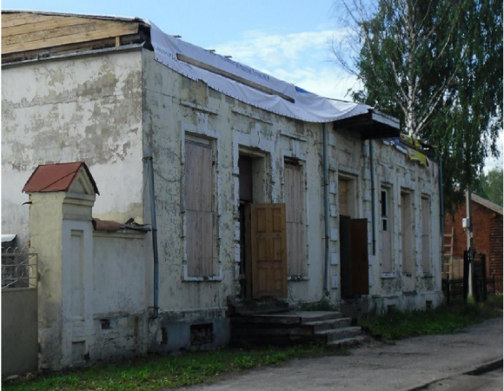
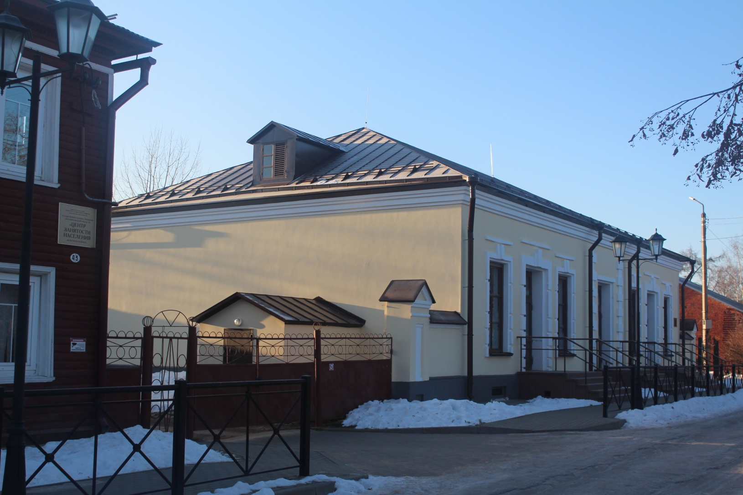
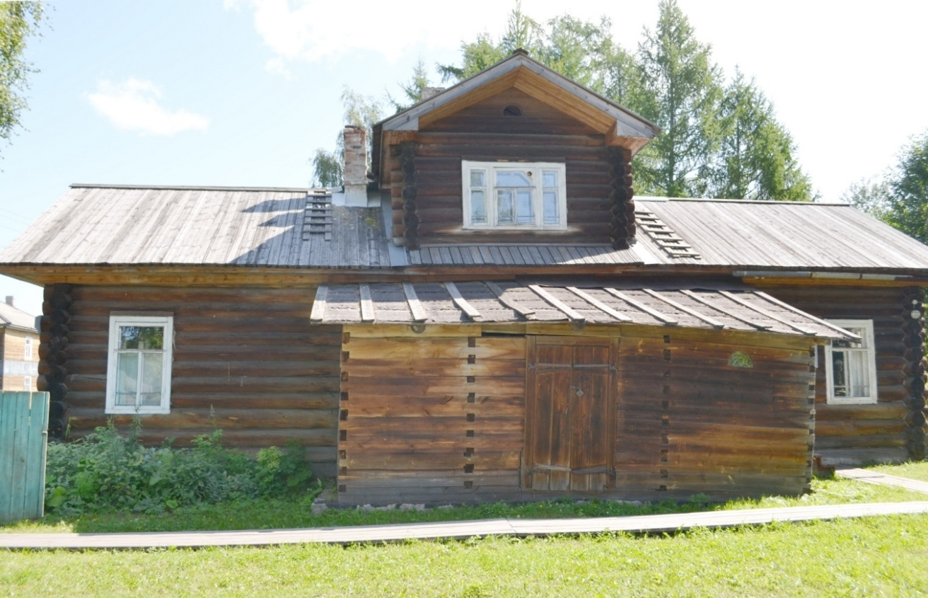
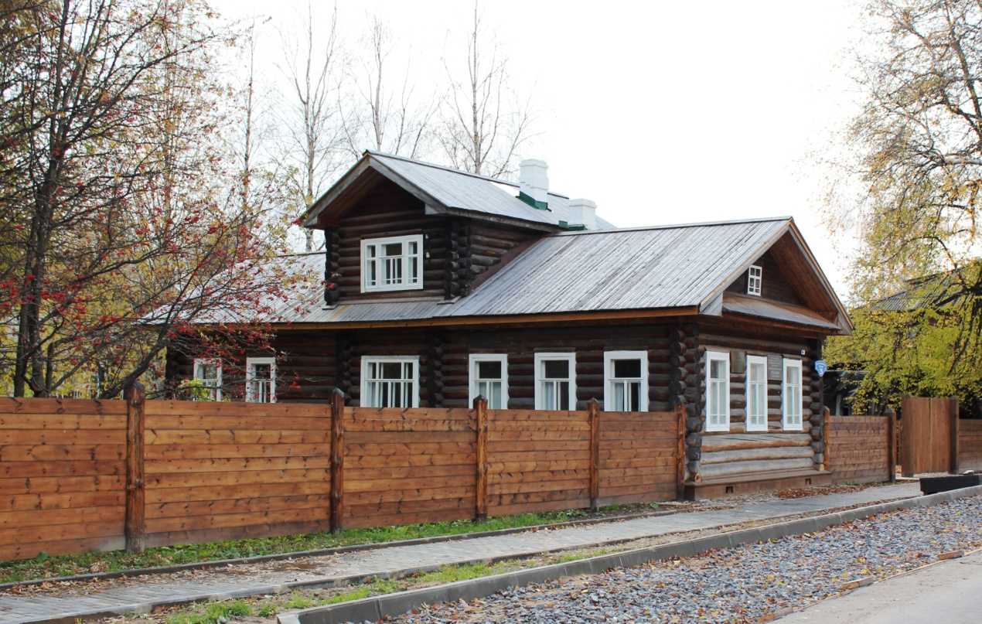
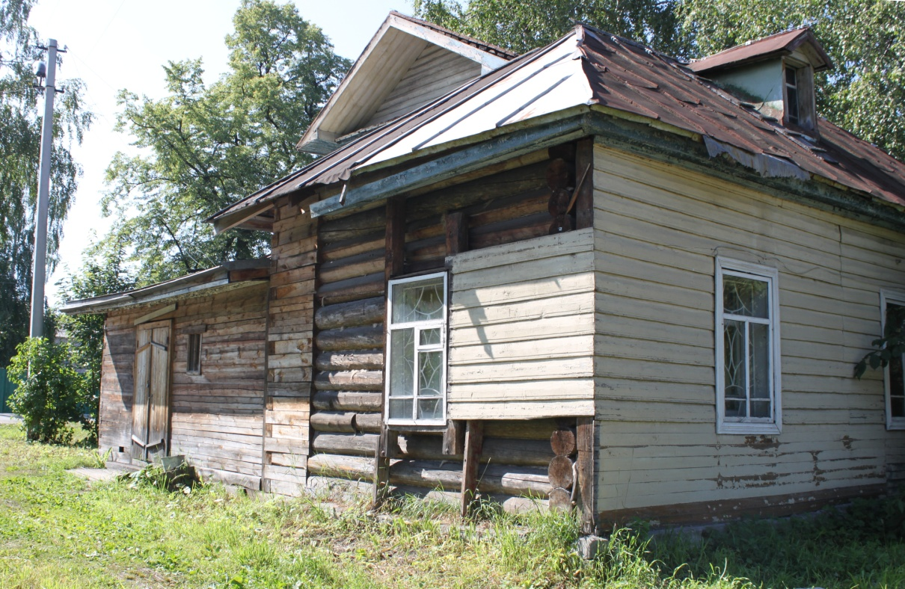
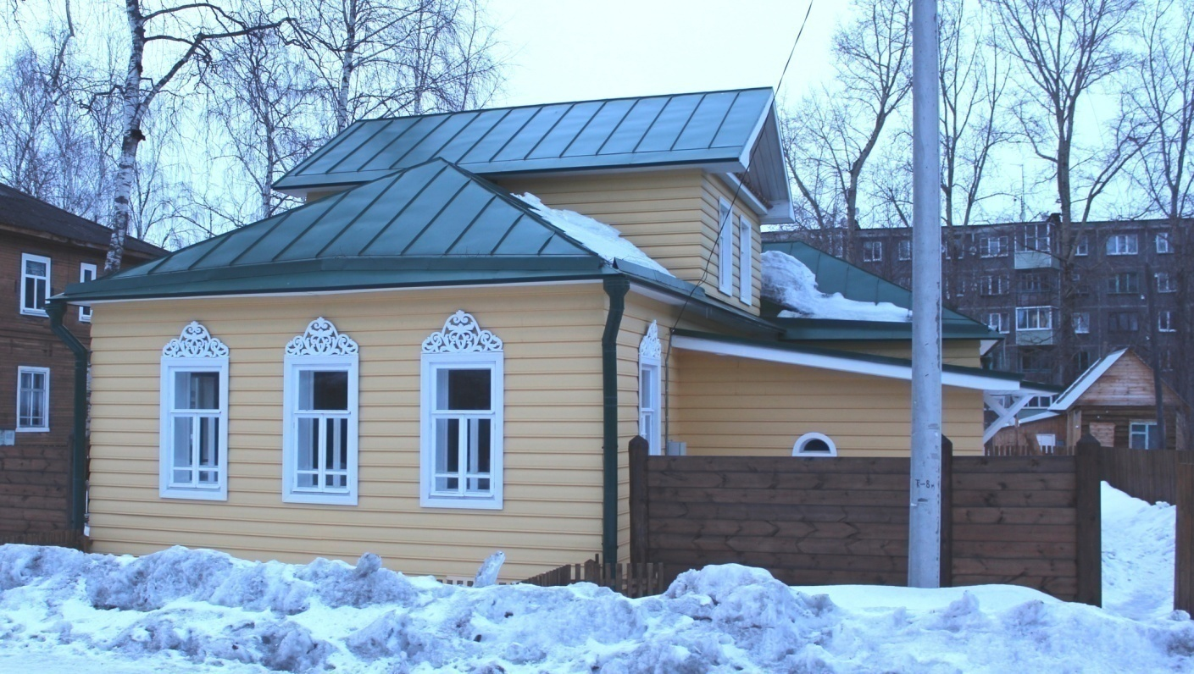
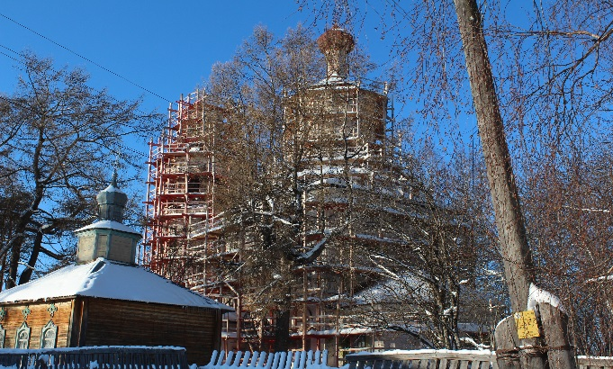
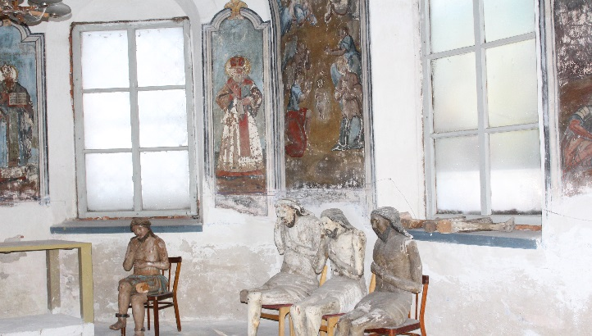
В период с 2018 по 2020 гг. завершен полный цикл ремонтно-реставрационных работ на трех объектах культурного наследия регионального значения: «Дом книги», г. Вельск, «Дом-квартира политссыльных» и «Жилой дом (В этом доме в 1909 – 1911 гг. находился в ссылке И. Джугашвили)», г. Сольвычегодск Котласского района. Завершена в полном объеме научно-проектная документация на реставрацию и приспособление объекта культурного наследия регионального значения «Церковь Спасс-Преображения» с уникальными фресками и пятиярусным иконостасом в селе Яренск Ленского района.
«Дом книги», конец XIX-начало XX века, г. Вельск
«Дом-квартира политссыльных», 1903 г., г. Сольвычегодск
«Жилой дом (в этом доме в 1909–1911 гг. находился в ссылке И.Джугашвили)», 1856 г., г. Сольвычегодск
«Церковь Спасс-Преображения», 1745 г., с. Яренск

Slide 7
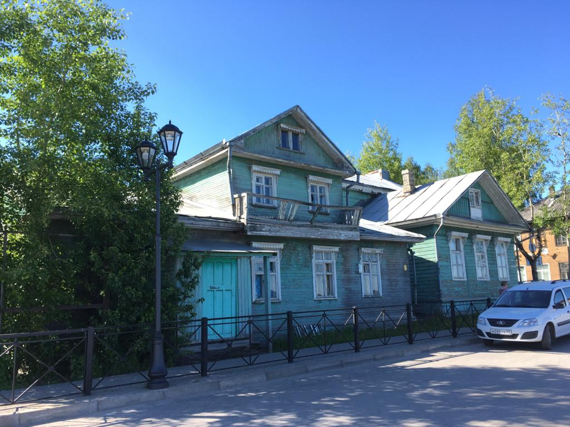
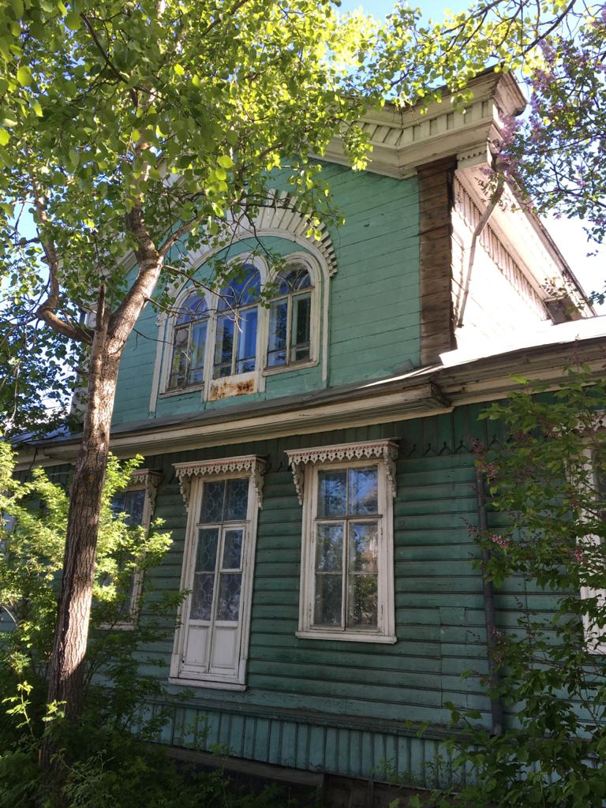
Сохранение объектов культурного наследия
(проведенные мероприятия):
«Жилой дом управляющего Вельским удельным округом Р.Ф. Астафьева», 1910 г.,
Вельский район

Slide 8
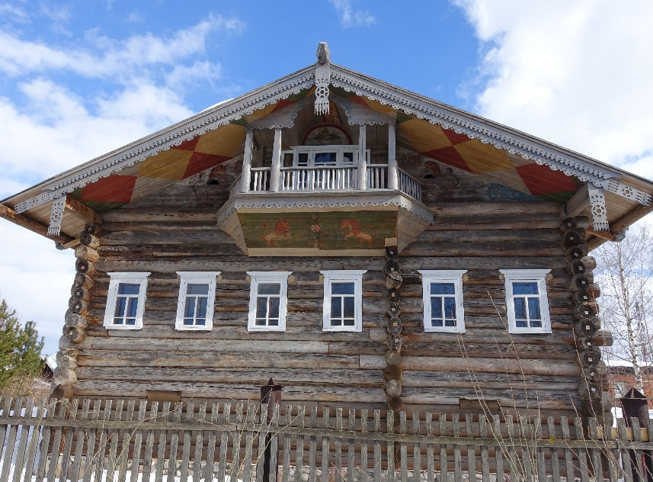
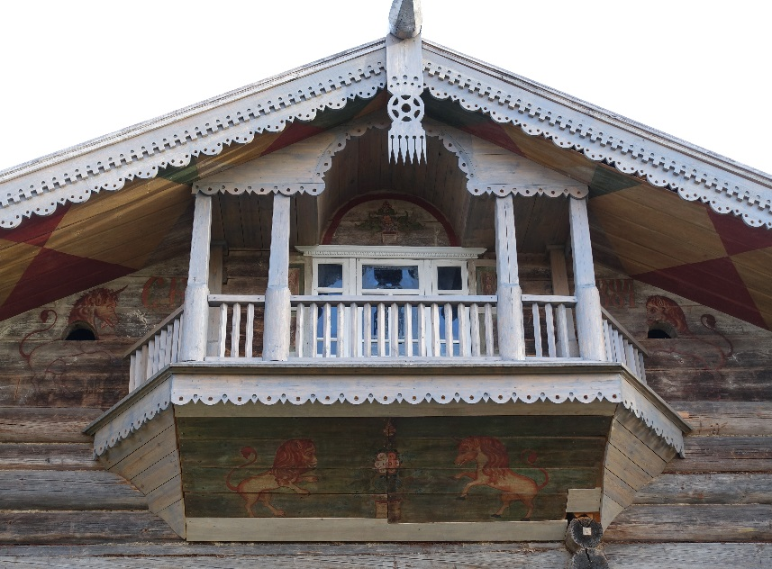
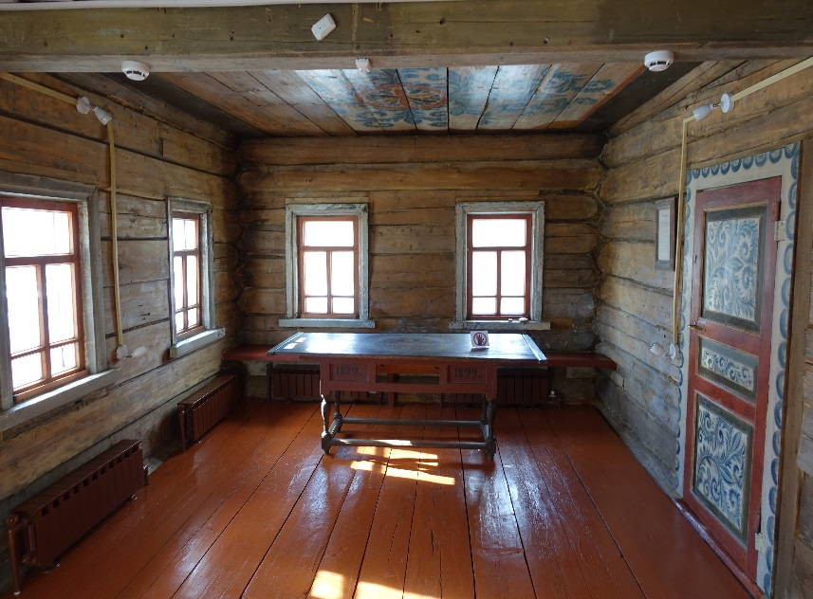
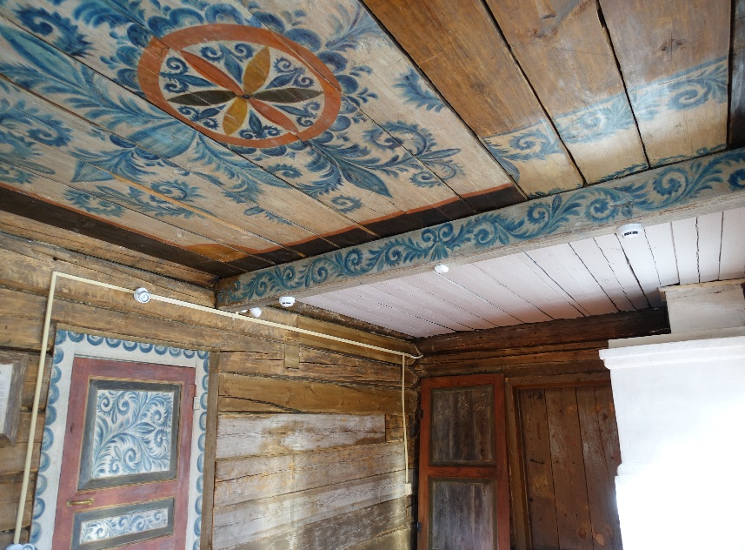
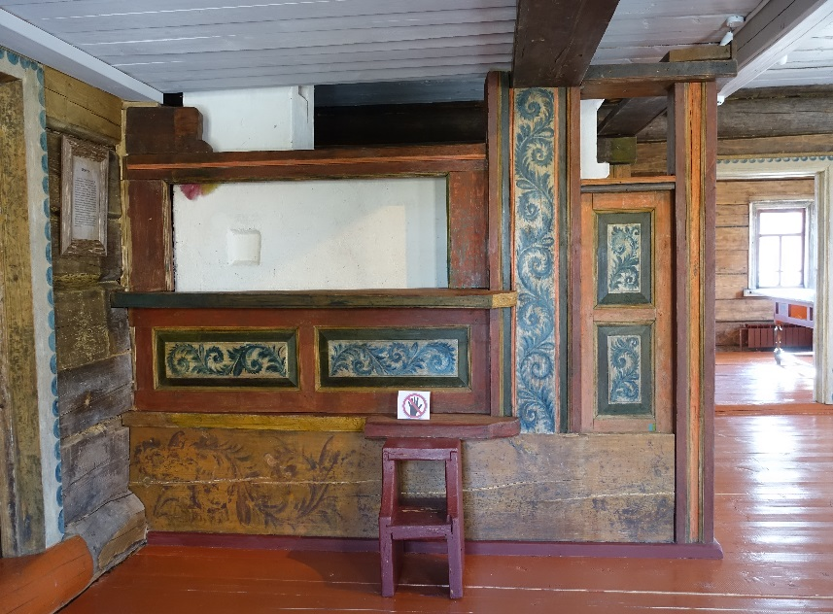
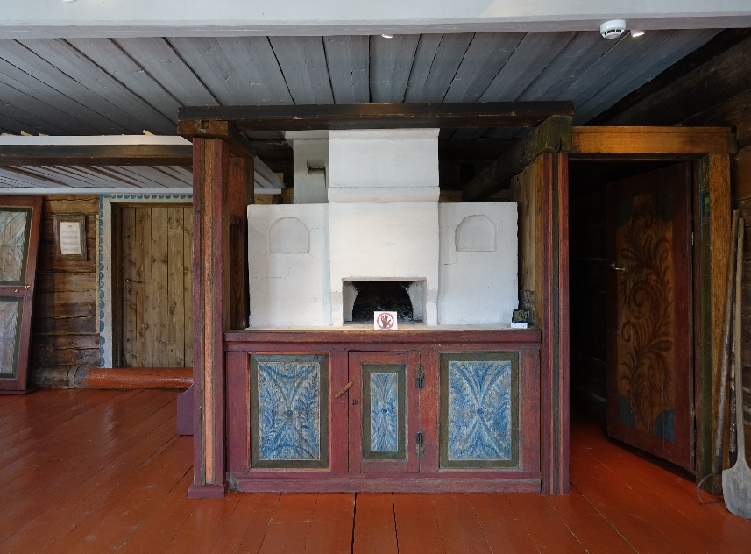
«Музей домовых росписей Поважья», «Дом А.В. Кичева», 1890 г., Вельский район

Slide 9
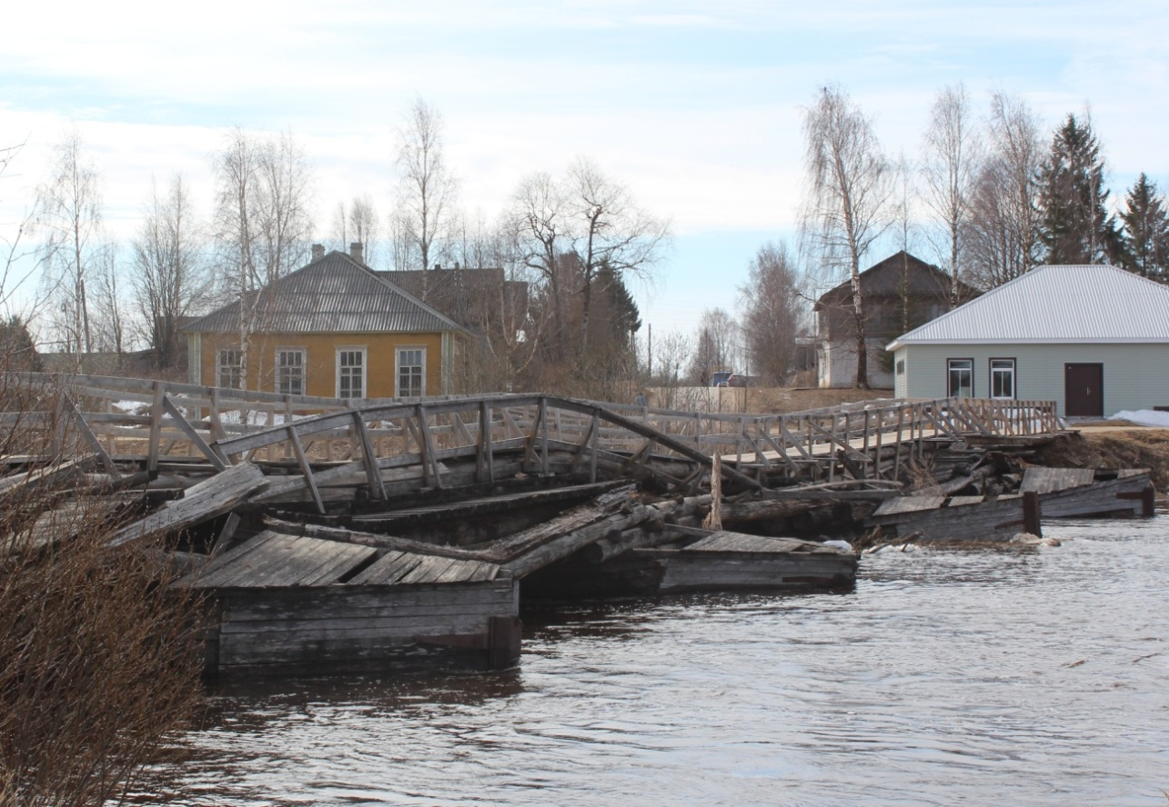
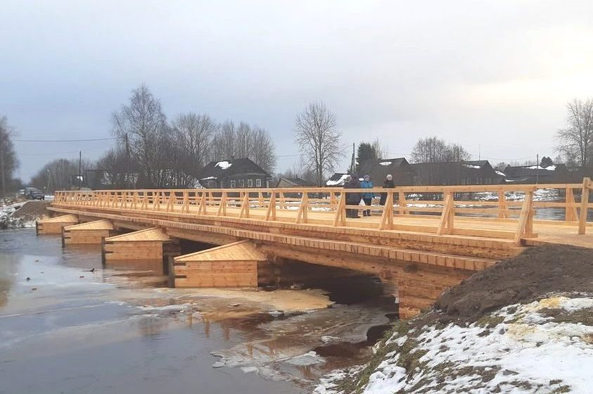
«Мост на реке Тихманьге», 1953 г., Каргопольский район

Slide 10
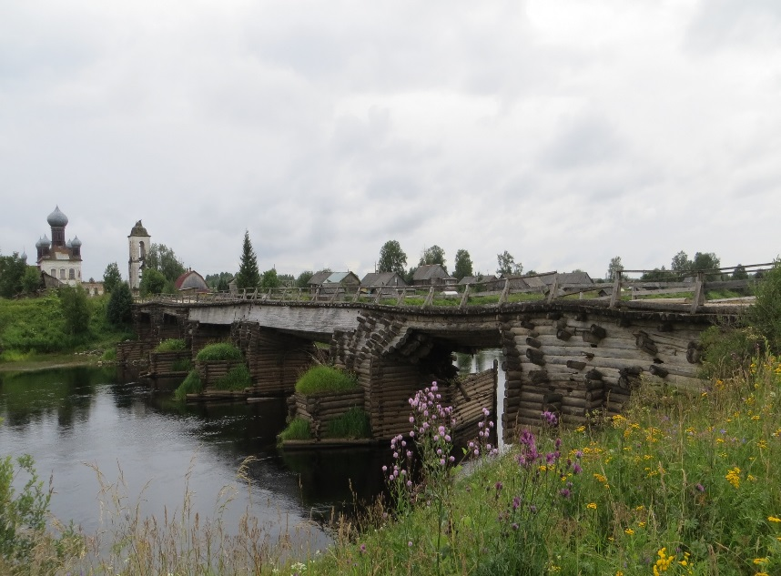
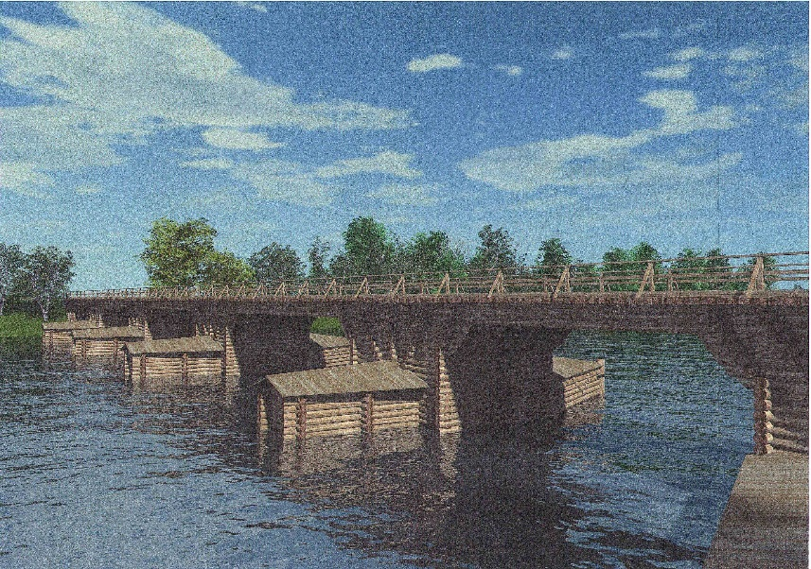
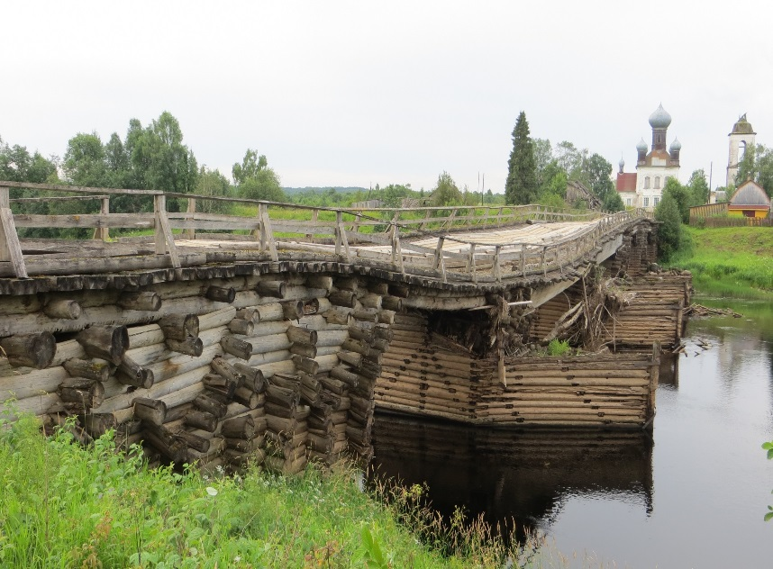
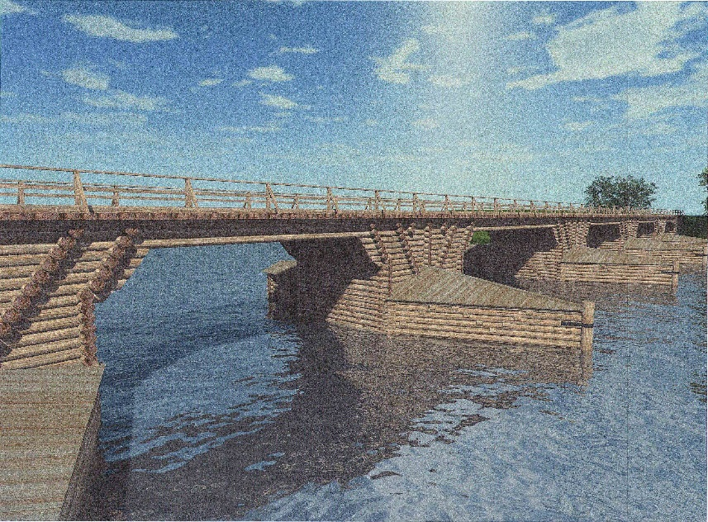
«Мост на реке Кене», 1967 г., Плесецкий район

Slide 11
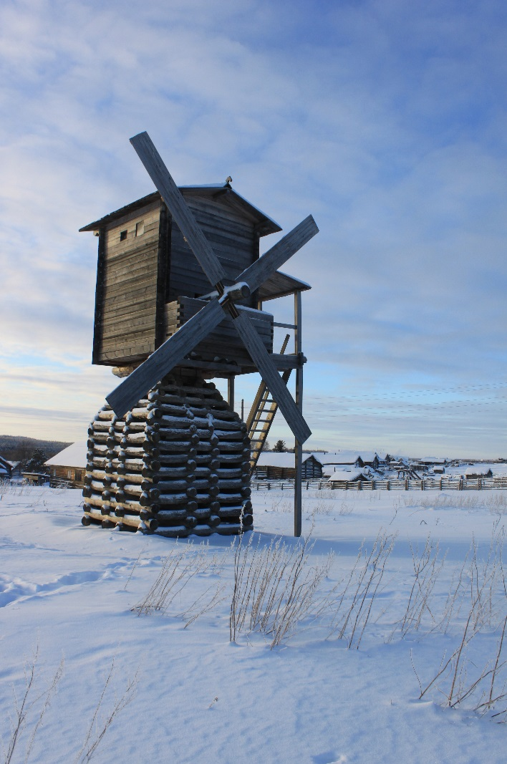
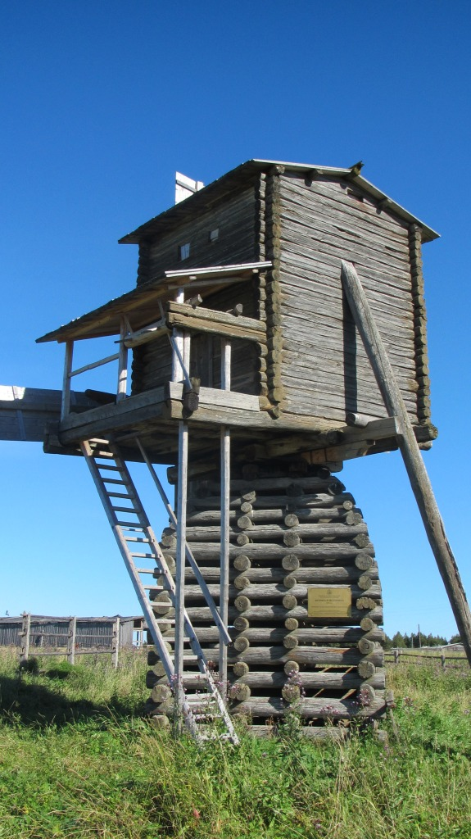
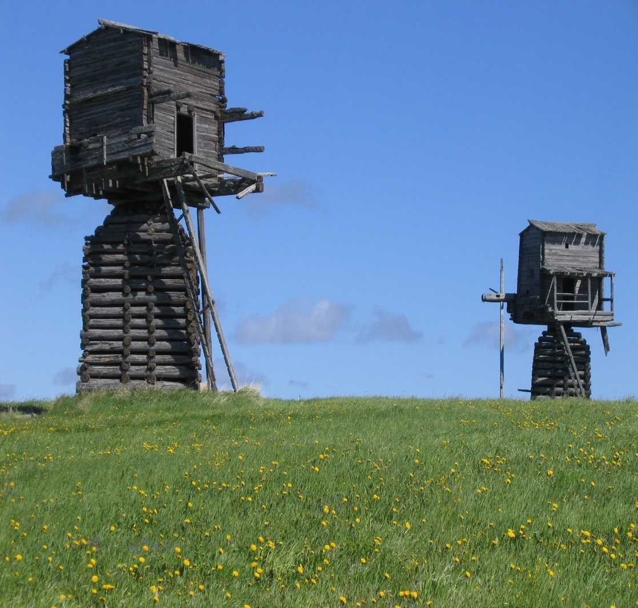
«Северные мельницы», Мезенский район
д. Кимжа
д. Погорелец

Slide 12
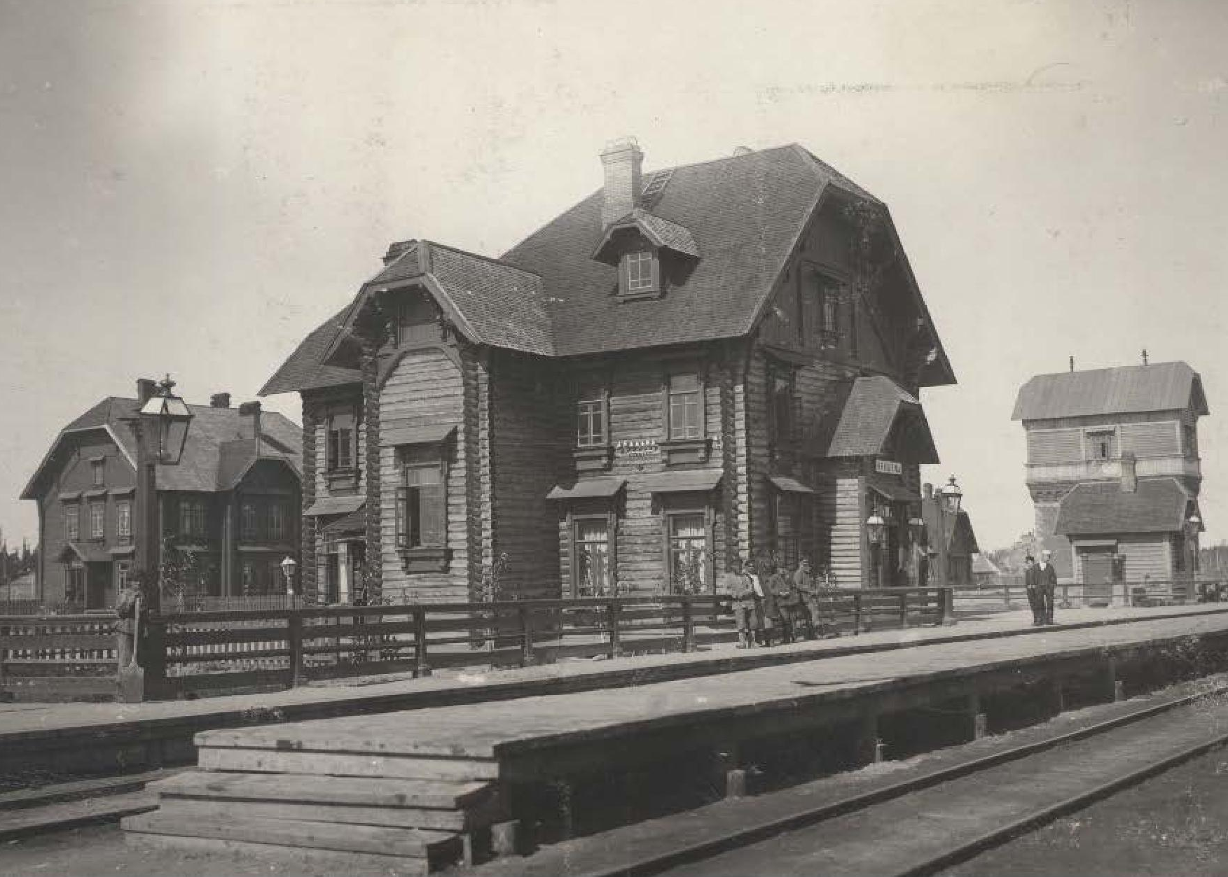
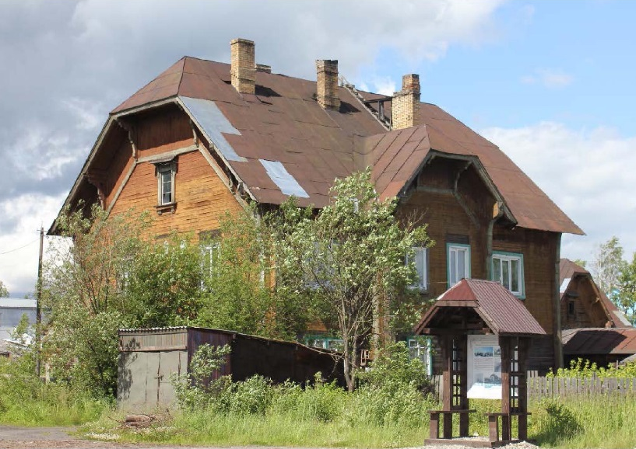
«Комплекс первоначальных построек Вологодско-Архангельской линии Северной железной дороги.
Станция Няндома», 1895-1900-е гг., г. Няндома
Победитель Всероссийского конкурса лучших проектов создания комфортной городской среды в 2020 году
в категории
«Малые города с численностью населения
до 20 тыс. человек»

Slide 13
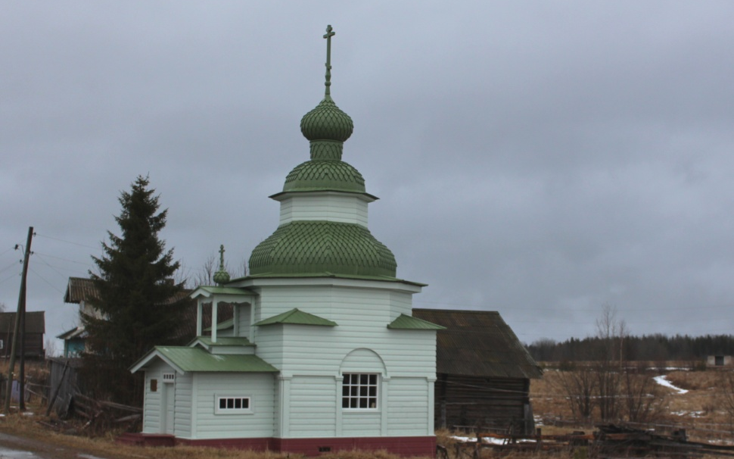
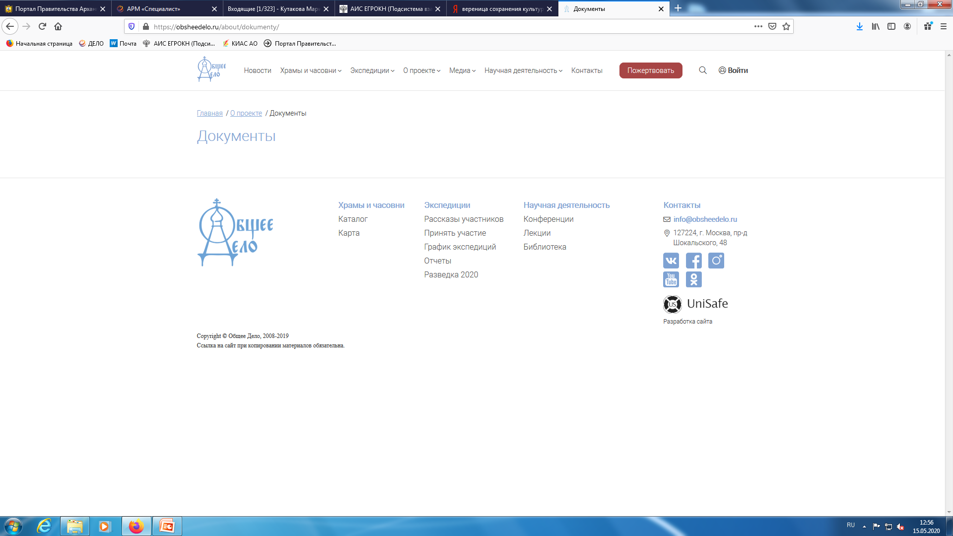
Часовня Георгия Победоносца (деревянная), XVIII в., Онежский район, дер. Нермуша
Церковь Рождества Богородицы, 1862 г., Приморский район, дер. Луда

Slide 14

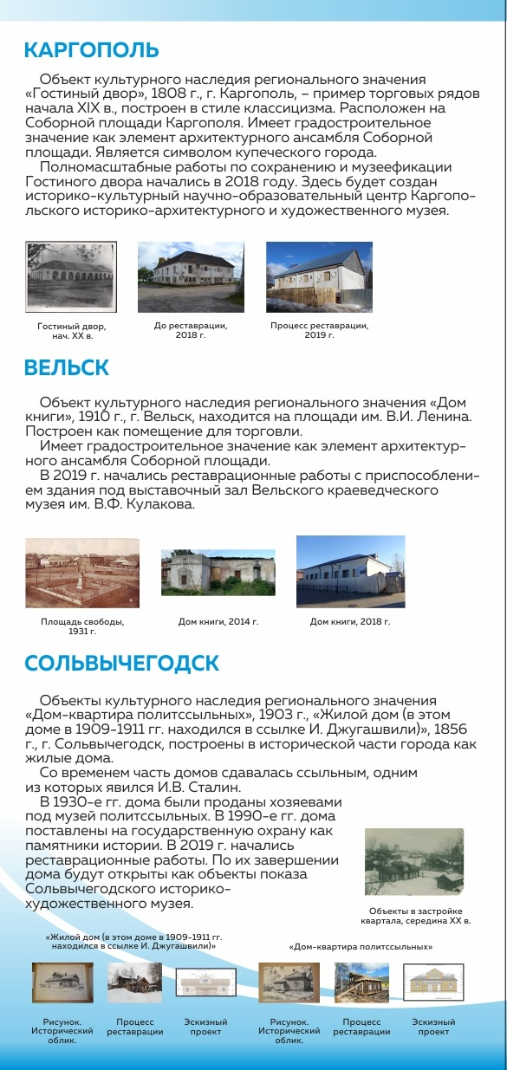


Slide 15
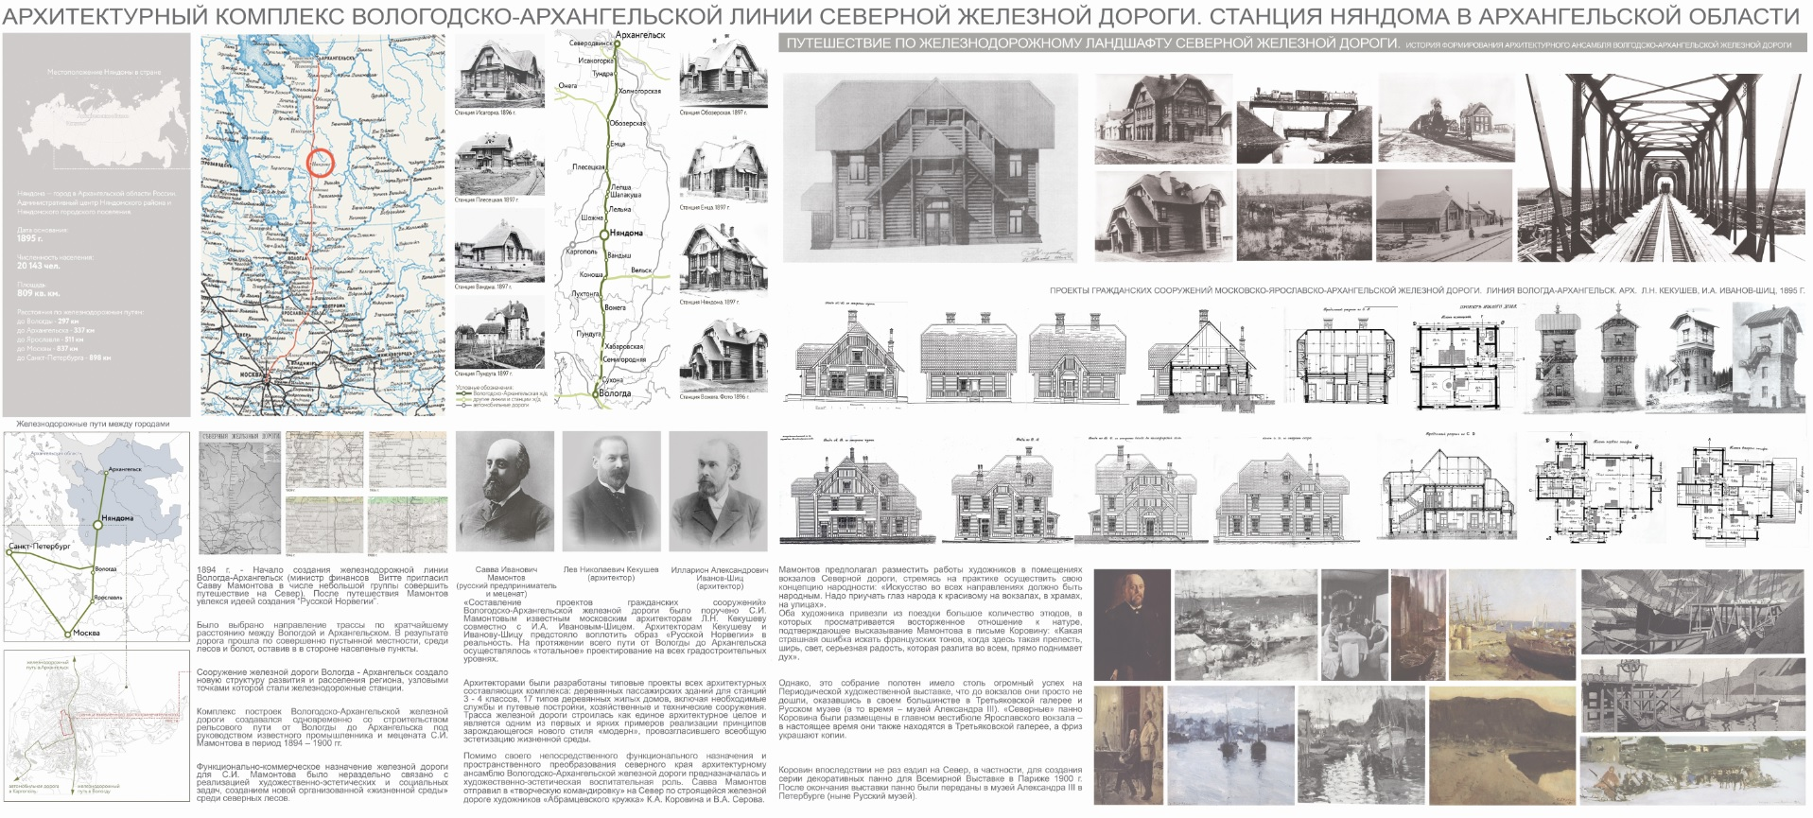


Slide 16
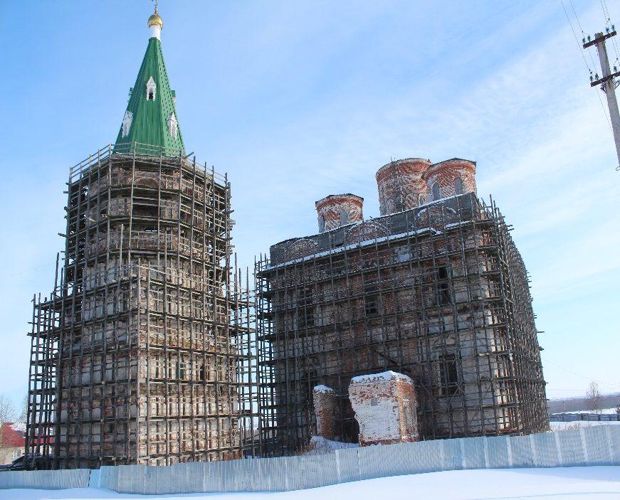
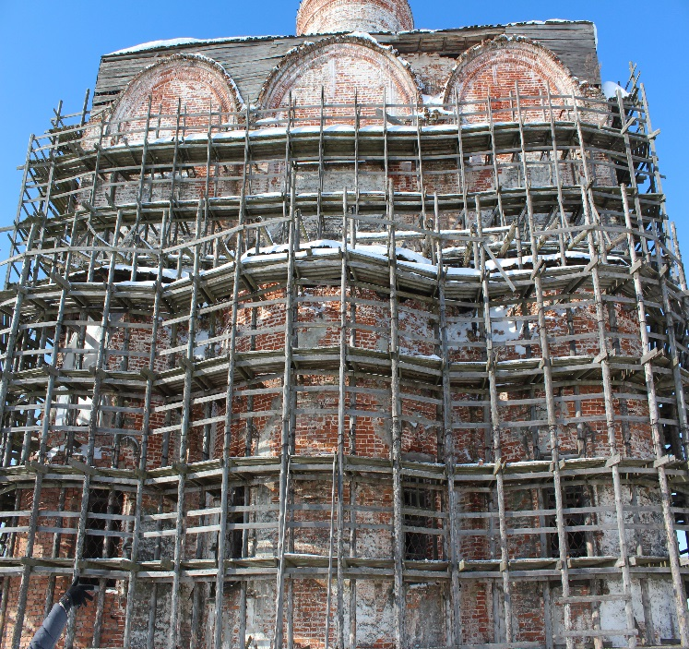
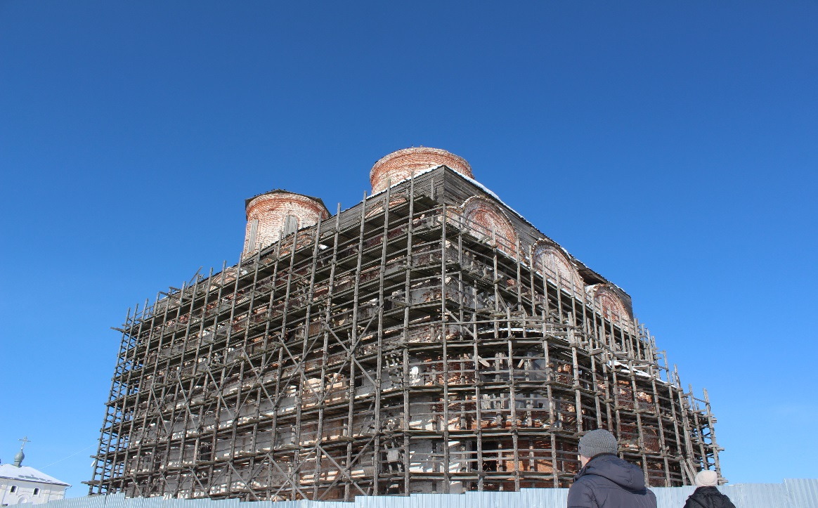
МЕМОРАНДУМ
о сотрудничестве Правительства Архангельской области, Межрегионального
территориального управления Федерального агентства по управлению
государственным имуществом в Архангельской области и Ненецком
автономном округе и православной религиозной организации
«Архангельская и Холмогорская епархия Русской Православной Церкви»

Slide 17
Информация справочная:
В перечне выявленных объектов культурного наследия 243 объекта, обладающих признаками объекта культурного наследия.
За период 2018 – 2020 гг. в данный перечень включен 71 объект. Преимущество составляют объекты, расположенные на территории Соловецкого архипелага Приморского района.
В рамках полномочий инспекции по охране объектов культурного наследия Архангельской в сфере государственной охраны объектов культурного наследия:
  установлен предмет охраны 113 объектов культурного наследия;
  утверждены границы и режимы их использования 315 объектов культурного наследия;
  утверждены границы и требования к градостроительным регламентам в границах объединенных зон охраны объектов культурного наследия Сольвычегодска – исторического поселения федерального значения;
  утверждены зоны охраны объектов культурного наследия, расположенных на территории Красноборска.

